Slide 1

DiD – DIFERENCIAS EN DIFERENCIAS
Por:
Cristian Cedeño
Robinson Galvis
Diciembre, 2024

Slide 2

AGENDA GENERAL
Parte 1:
Introducción a la técnica estadística
Análisis de datos e Hipótesis
Parte 2:
Análisis estadístico: De la hipótesis a los resultados

Slide 3
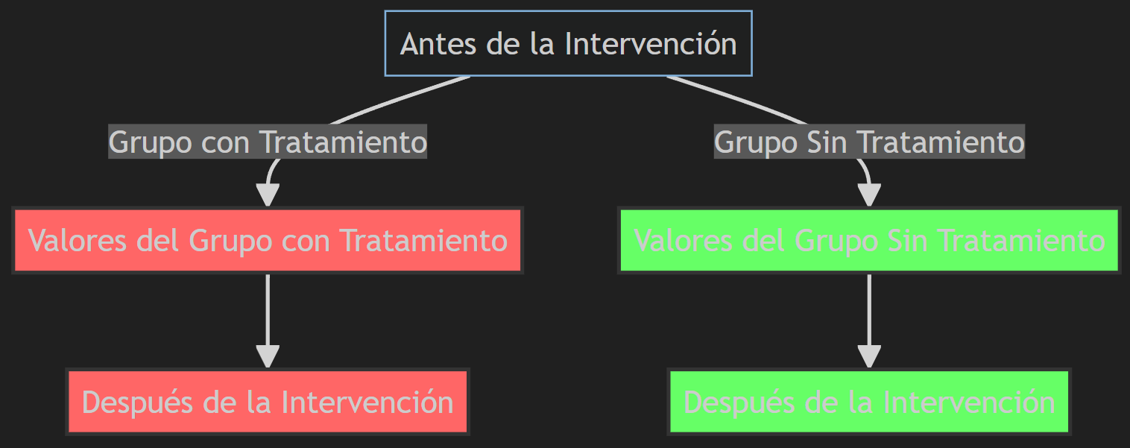

Qué es la técnica DiD?
La técnica de Diferencias en Diferencias (DiD) es un método estadístico utilizado para estimar el efecto de una intervención o tratamiento en dos grupos: uno que recibe la intervención y otro que no. Compara la diferencia entre los resultados de ambos grupos antes y después de la intervención.

Slide 4

Conceptos claves en DiD
Grupo tratado: El grupo que recibe la intervención (ej., campaña de vacunación).
Grupo de control: El grupo que no recibe la intervención, pero que podría estar influenciado por factores similares.
Diferencia en Diferencias: La diferencia entre el cambio en el grupo tratado y el cambio en el grupo de control.

Slide 5
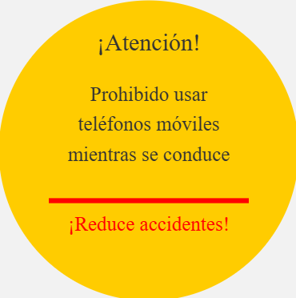


Entendiendo DiD
Imagina que en una ciudad se implementa una nueva ley que prohíbe el uso de teléfonos móviles mientras se conduce, con el objetivo de reducir los accidentes de tráfico.

Slide 6
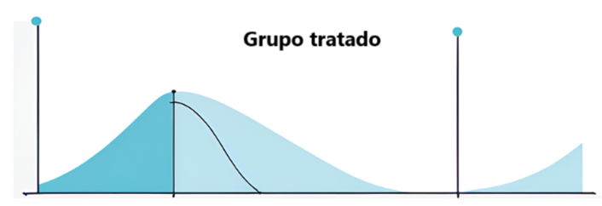
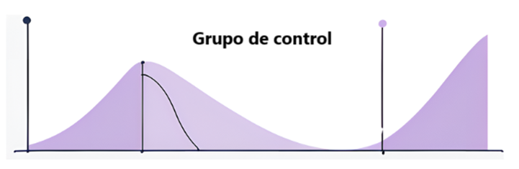
Entendiendo DiD
Comparamos dos ciudades:
Ciudad A, donde se implementa la ley y Ciudad B, que no cambia nada en su legislación.
Medimos el número de accidentes de tráfico antes y después de la implementación de la ley.
Usamos Diferencias en Diferencias (DiD) para determinar si la nueva ley en Ciudad A realmente redujo los accidentes, comparado con el comportamiento de Ciudad B, que no experimentó ningún cambio en las reglas.

Slide 7



Cómo calculamos DiD?
Fórmula base:
(Diferencia después - diferencia antes) en el grupo tratado
(Diferencia después - diferencia antes) en el grupo de control
Diferencia 1 (grupo tratado) – Diferencia 2 (grupo de control)
Esto nos da la estimación del efecto de la intervención, controlando por factores que afecten a ambos grupos, es decir, nos permite aislar el efecto de la intervención, eliminando otros factores que podrían haber influido en los cambios observados.

Slide 8
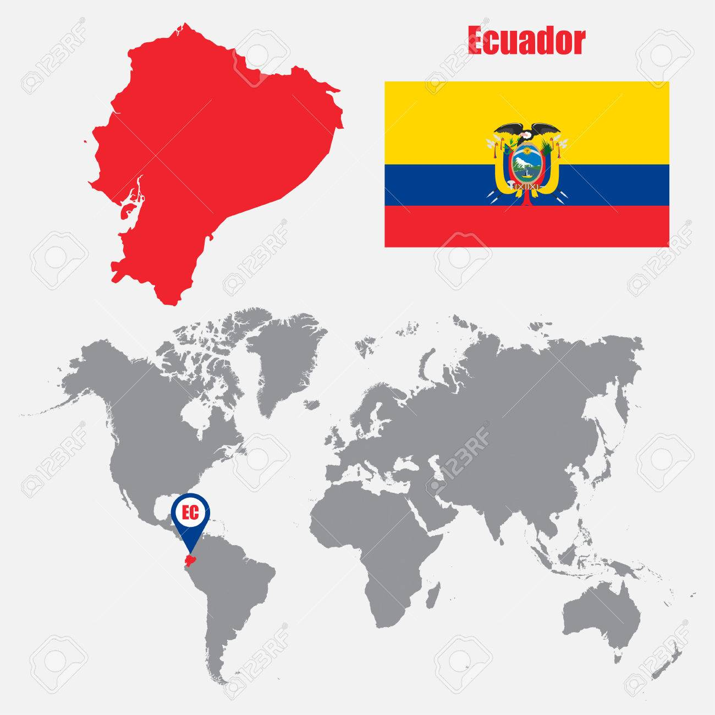

Hipótesis - Contexto
En este análisis, vamos a comparar dos países: Ecuador (grupo tratado) y Georgia (grupo de control). Ecuador implementó una vacunación acelerada contra el COVID-19 a partir de cierto punto, mientras que Georgia mantuvo una tasa de vacunación más baja.

Slide 9
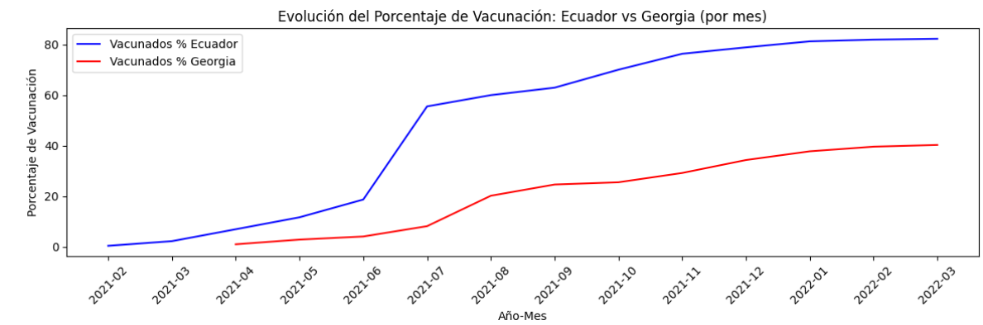
Hipótesis - Formulación
Hipótesis: Disminución del porcentaje de muertes en Ecuador debido al crecimiento acelerado de la vacunación. A partir de julio de 2021, Ecuador alcanzó cerca del 60% de su población vacunada, lo que podría haber contribuido a una reducción drástica de muertes diarias, mientras que Georgia mantuvo un porcentaje bajo de vacunación.

Slide 10

Resumen y conclusiones
DiD es fundamental para estudiar el impacto de políticas o eventos en grupos específicos. Nos permite comparar el cambio en los resultados antes y después de una intervención, controlando factores externos.
La aceleración de la vacunación en Ecuador, a diferencia de Georgia puede haber jugado un papel clave en la reducción de muertes diarias
En el próximo video, exploraremos la aplicación del modelo sobre la hipótesis planteada.

Slide 11
GRACIAS
Cristian Cedeño
Robinson Galvis

